Slide 1
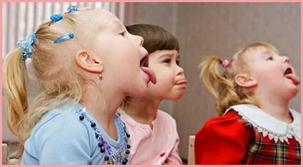
Артикуляционная гимнастика для дошкольников

Slide 2
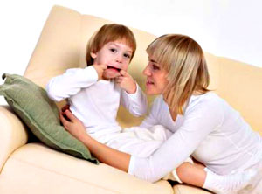
Введение
Хорошая речь - важнейшее условие всестороннего полноценного развития детей. Чем богаче и правильнее у ребенка речь, тем легче ему высказать свои мысли, тем шири его возможности в познании окружающей действительности, содержательнее и полноценнее отношение со сверстниками и взрослыми, тем активнее осуществляется его психическое развитие.
Весь дошкольный возраст –
это время энергичного развития речи и,
в частности, владения правильным
звукопроизношением.

Slide 3
Почему дети плохо говорят?
Нарушения в строении артикуляционного аппарата:
короткая подъязычная связка;
неправильный прикус;
слишком высокое или узкое нёбо;
малоподвижный язык (ограничены двигательные возможности);
движения органов речи слабо координированы (особенно в мелких движениях губ, языка);
мышцы органов речи еще слабы, недостаточно упруги;
губы смыкаются слабо, а мягкое нёбо малоподвижное;
полное или частичное отсутствие зубов во время смены молочных, также затрудняет четкое произношение некоторых звуков, особенно свистящих.
несовершенства речевого дыхания (очень слабый вдох и выдох, неравномерное распределение выдыхаемого воздуха и т.д.)

Slide 4
Что такое артикуляционная гимнастика?
Артикуляционная гимнастика – это комплекс специальных упражнений, направленных на развитие подвижности:
нижней челюсти;
губ;
языка;
мимических мышц.
Конечным итогом длительных занятий является правильное произношение звуков.
Артикуляционная гимнастика играет большую роль в последующем овладении ребенком письменными навыками.

Slide 5
Цель артикуляционной гимнастики
Основная цель артикуляционной гимнастики - научить ребенка правильным движениям органов артикуляционного аппарата, подготовить речевые мышцы ребенка, к правильному и четкому произношению звуков.
В легких случаях, некоторые дети могут самостоятельно научиться произносить звуки и слова, без привлечения логопеда.

Slide 6
Как правильно проводить артикуляционную гимнастику
Основное требование – это систематичность. Занятия должны поводиться 2 -3 раза в неделю.
Во время артикуляционной гимнастики ребенок должен сидеть на стуле, тело не должно быть в напряжении.
используйте зеркало ( ребенку должно быть хорошо видно Ваше и свое лицо когда Вы показываете движения).
Артикуляционные упражнения проводятся в течение 8 – 10 минут. Статические упражнения выполняются с удержанием артикуляционной позы в одном положении до 10 – 15 секунд.
Каждое упражнение необходимо выполнять 3 - 5 раз в умеренном темпе.
Следите за качеством выполнения упражнений.
Принцип подбора упражнений: от простого – к сложному.
В любом возрасте артикуляционная гимнастика проводится живо, весело, эмоционально, в игре!

Slide 7
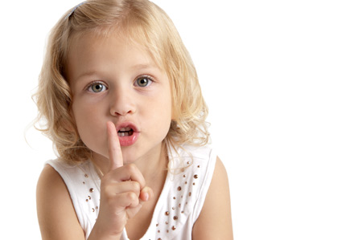
Проведение артикуляционной гимнастики с детьми разного возраста.

Slide 8
Дети четырех лет
С детьми четырех лет используются игровые приемы и игровые сюжеты – «сказки Веселого Язычка».
Дети знакомятся в игровой форме с органами артикуляционного аппарата. Они узнают, что рот – дом для языка. Что в этом доме есть две дверцы – одна из них – губы, а другая - зубы. Малыши учатся выполнять упражнения артикуляционной гимнастики.
Не стоит критиковать или, тем более, ругать ребенка, если что-то ему пока не удается. Напротив, похвалите за то, что у него уже получается.

Slide 9
Дети пяти – шести лет
С детьми пяти – шести лет артикуляционная гимнастика проводится по-другому.
Нужно очень тщательно следить за четкостью и плавностью движений органов артикуляционного аппарата, за правильностью выполнения упражнения во всех его нюансах.
Детей учат удерживать положение органов артикуляционного аппарата от 5 до 10 секунд (под счет взрослого).
Упражнения проводятся не только в медленном или среднем, но и в быстром темпе, так как движения уже хорошо отработаны и привычны для ребенка.

Slide 10
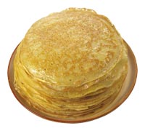
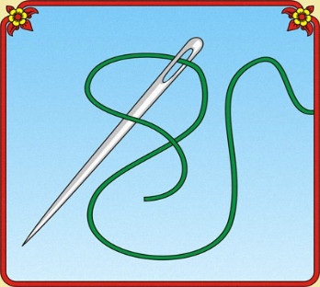
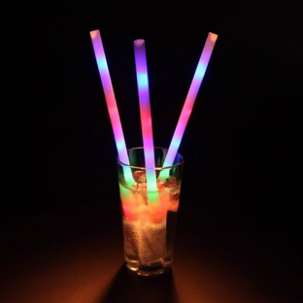
Артикуляционные упражнения для губ и языка
«Блинчик».
Приоткрыть рот, широкий расслабленный язык
лежит на нижней губе (10 секунд).
«Иголочка».
Рот открыт. Узкий напряженный язык выдвинут
вперед.
«Трубочка».
Рот открыт. Боковые края языка загнуты вверх.

Slide 11
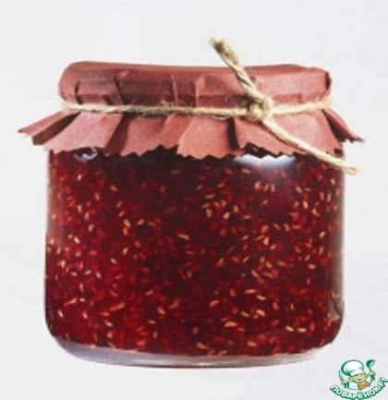
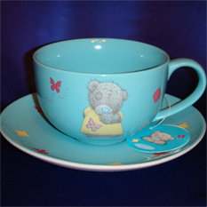
Артикуляционные упражнения
«Вкусное варенье»
Рот открыт. Широким языком облизать верх-
нюю губу и убрать язык в глубь рта.
«Чашечка»
Рот широко открыт. Передний и боковые края
широкого языка подняты, но не касаются зубов.

Slide 12
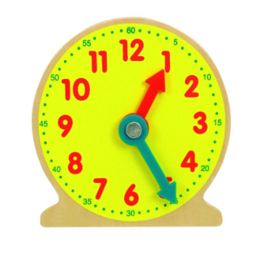
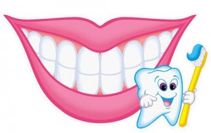
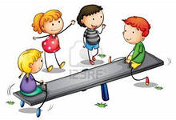
Артикуляционные упражнения
«Часики»
Рот приоткрыт. Губы растянуты в улыбку. Кончи-
ком узкого языка попеременно тянуться к уголкам
рта.
«Чистим зубки»
Рот открыт. Языком двигать вправо и влево по внешней
поверхности верхних зубов (под счет до 10). Затем язык
опустить к нижним зубам. Выполнять движения с внут-
ренней стороны зубов.
«Качели»
Рот открыт. Напряженным, узким языком тянуться
сначала к верхним, а затем к нижним зубам.

Slide 13
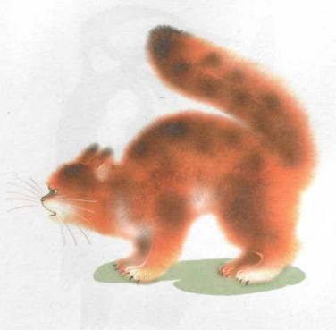
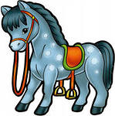
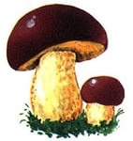
«Киска сердится» («Горка»)
Рот открыт. Кончик языка упирается в нижние
резцы, спинка языка поднята вверх.
«Лошадка»
Присосать язык к небу, щелкать языком. Цокать
медленно, быстро и сильно, тянуть подъязычную
связку.
«Грибок»
Присосать язык к небу и удерживать некоторое
время.

Slide 14
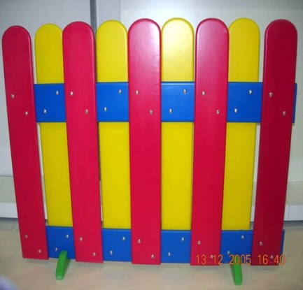
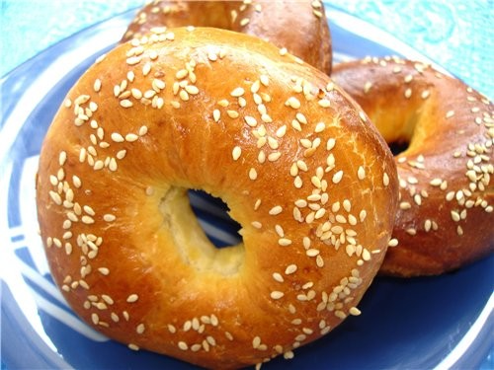
«Заборчик»
Рот открыт. Верхние и нижние зубы обнажены.
Губы растянуты в улыбке.
«Бублик» /»Окошечко»/
Зубы сомкнуты. Губы округлены и чуть вытя-
нуты вперед. Верхние и нижние резцы
видны.

Slide 15
Заключение
Уроки артикуляционной гимнастики предоставляют возможность всем, и взрослым и детям, научиться говорить правильно, красиво и четко.
Желаю вам успехов!
С уважением, учитель-логопед Коробейникова А.А.

